Slide 1
HallyuGo✈️
Map App for K-culture Lover
Capstone Design Project Team F
Kim Jisu, Lee Yoojin, Jung Daegyo, Jose Antunes

Slide 2
Table of contents
01
02
03
04
Schedule
Implementation - Frontend
Implementation - Backend
Plans
Notes:
그냥 임시로 해 놓은거라 맘대로 수정해도 됩니다…! -대교-

Slide 3
1
Schedule
This Week

Slide 4
Schedule
Weeks | 2 - 3 | 4 - 5 | 6 - 7 | 8 - 9 | 10 - 11 | 12 - 13 | 14 - 15
Refinement of Topic
UI & UX Design
DB Design
Implementation
Data Collection
Testing & Deployment

Slide 5
This Week
Name | Role
DaeGyo | API Design, AuthUser Annotation, Userside Implementations, Buy Domain Address
YooJin | Implement Map Page, Detail Page UI, connect Map API
Jose | Implement My Page UI, Collect dataset
Jisu | API Design, Implement APIs for Main Page

Slide 6
2
Implementation
Front-end

Slide 7
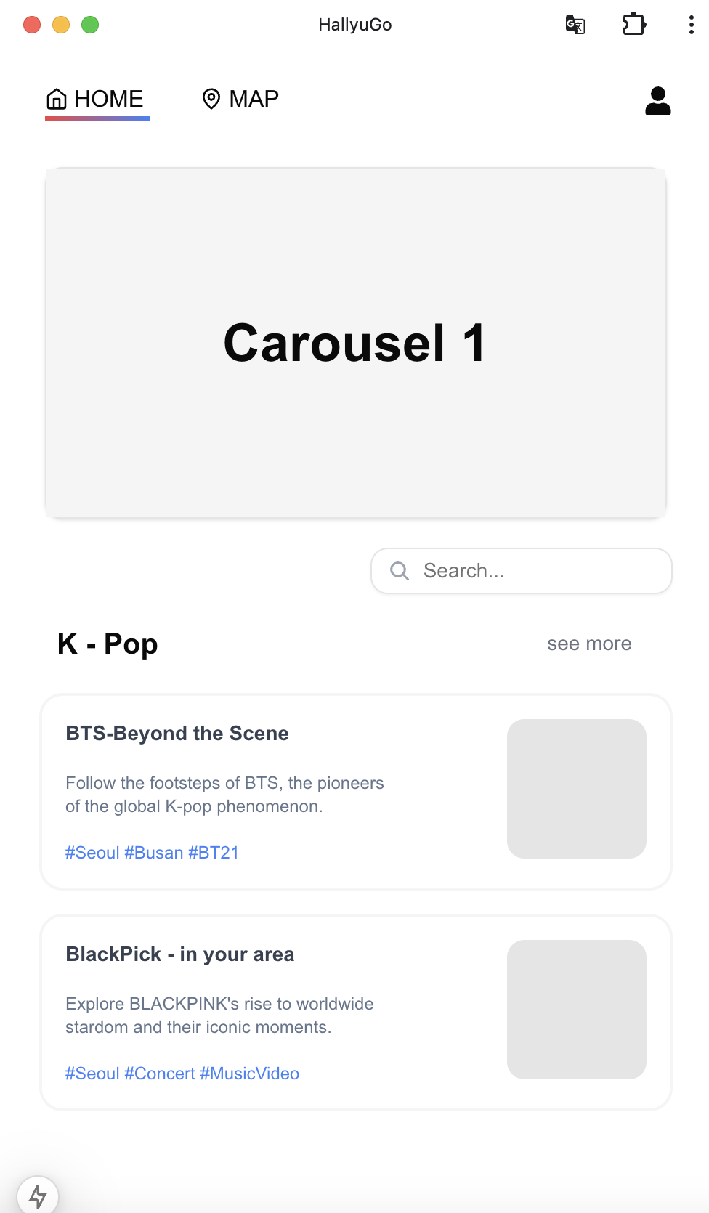
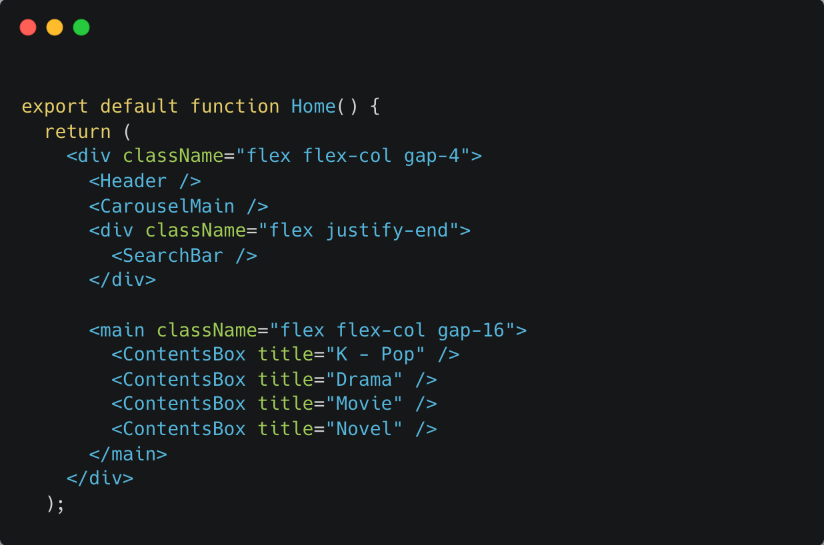
UI - Main Page
@/app/page.tsx
Abstraction and declarative component usage
Notes:
1. Abstraction
Component-Based Abstraction: The layout is split into reusable components (Header, ContentsBox, CarouselMain, and SearchBar). By abstracting each section into its own component, the code becomes modular, reusable, and easier to maintain. Each component handles its own logic, styling, and rendering, so changes in one part (e.g., Header or SearchBar) don’t affect the others.
Parameterization: The ContentsBox component takes a title prop, allowing you to reuse the same component with different titles ("K - Pop," "Drama," etc.). This parameterization makes the component adaptable and flexible, reducing duplication.
2. Declarative Programming
State-Driven UI: This code is declarative because it specifies what the UI should look like based on the state or properties, not how to construct it. You describe the desired layout (flex and gap classes for layout control), and React takes care of rendering the components accordingly.
Clear Structure: By organizing the layout hierarchically (e.g., a main <div> with sections like Header, CarouselMain, and a set of ContentsBox components), the code provides a clear and readable structure. Each part of the UI is declared as it should appear in the final layout, and React efficiently handles the updates.

Slide 8
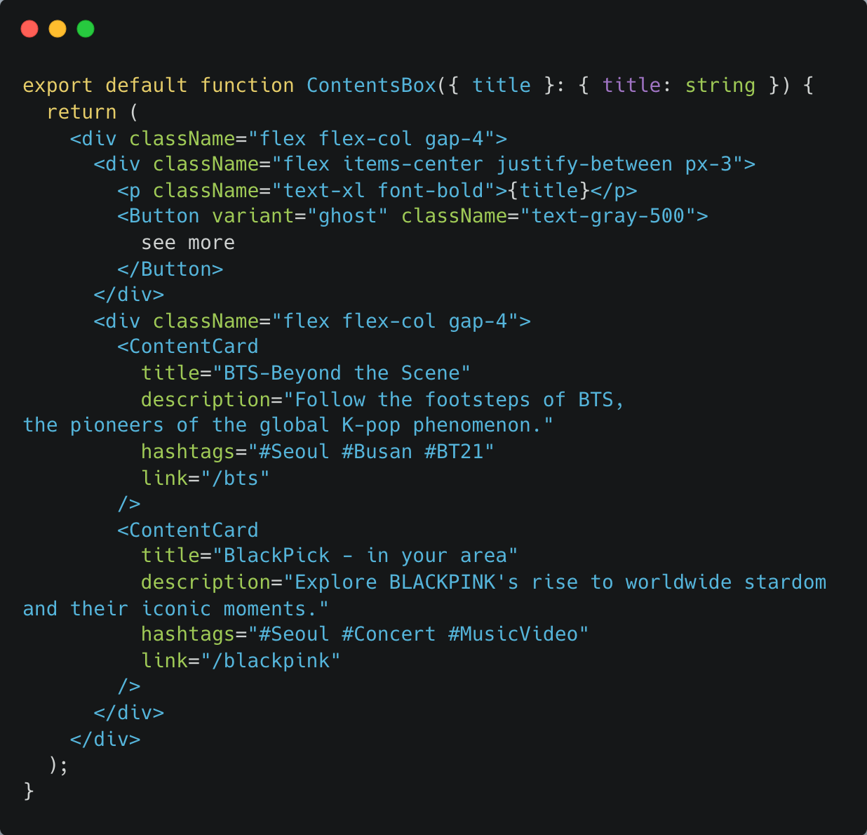
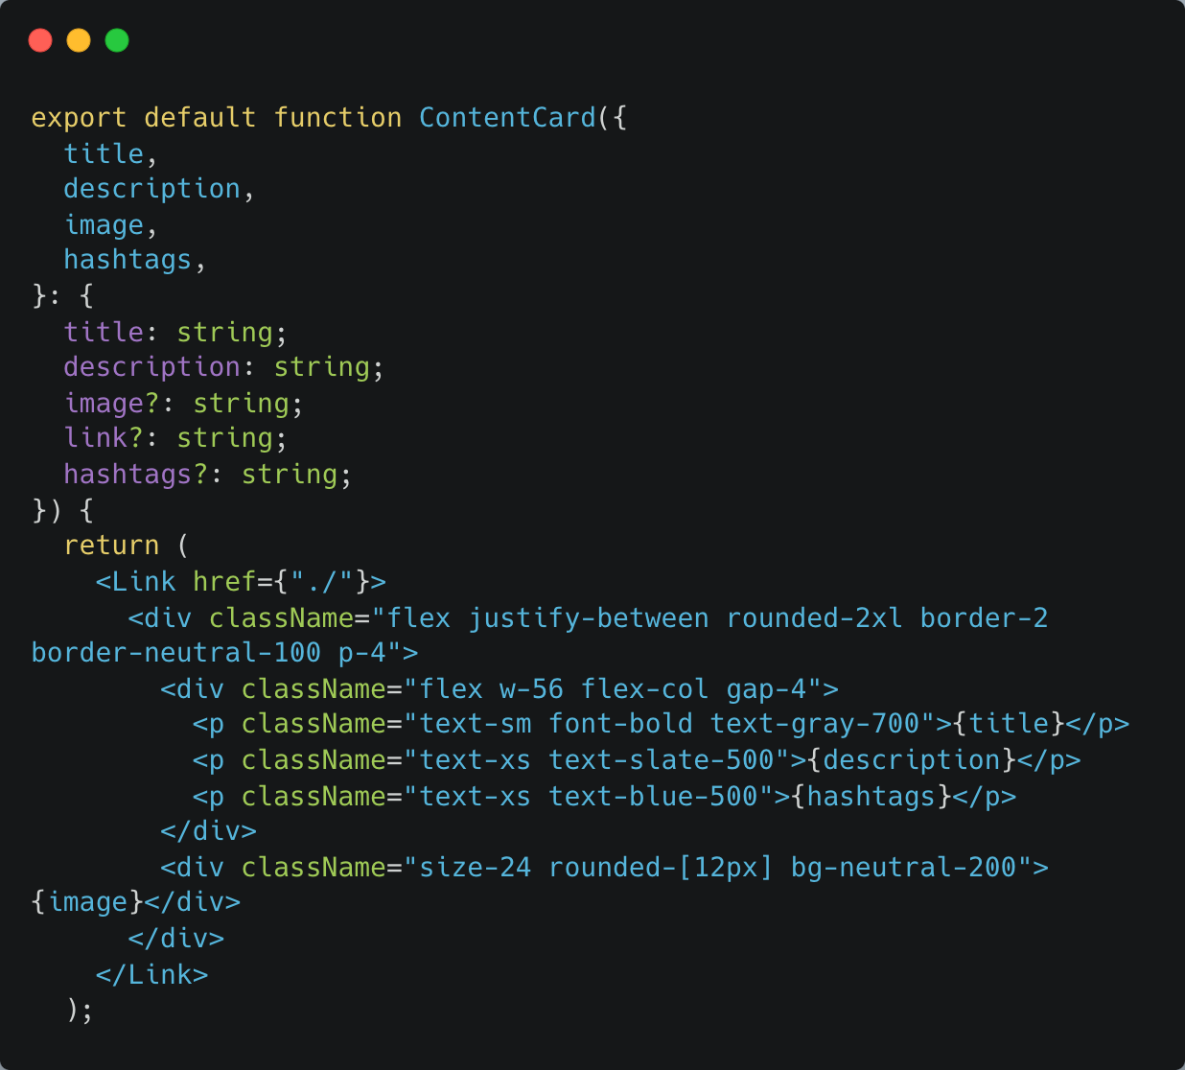
UI - Main Page Components
@/app/_components/ContentsBox.tsx
@/app/_components/ContentsCard.tsx

Slide 9
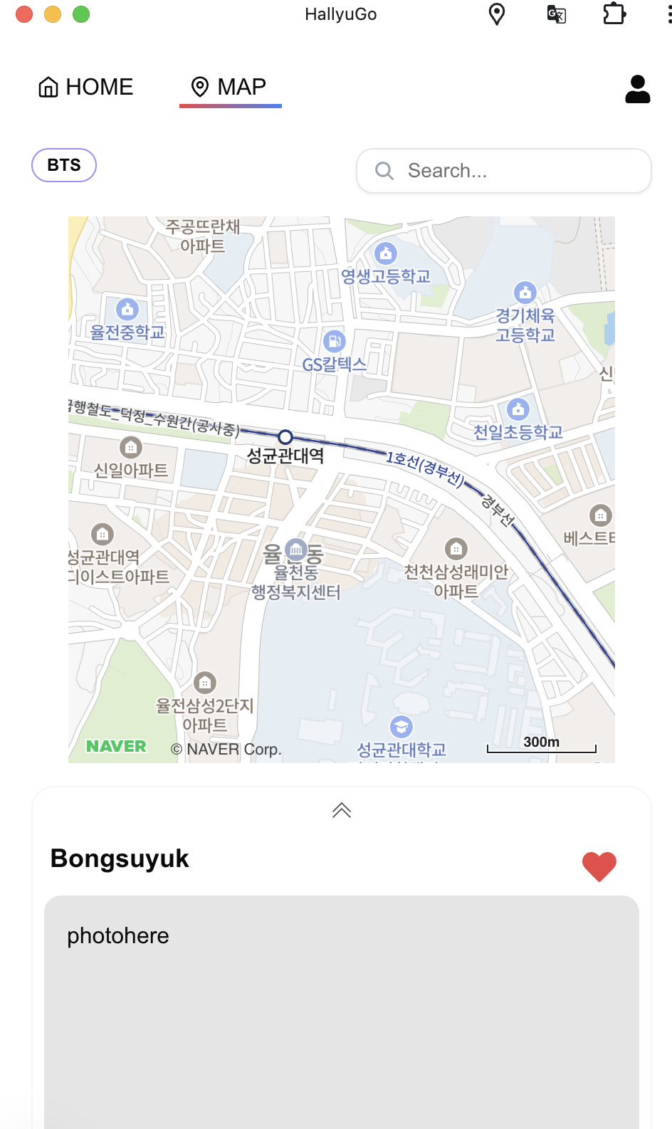
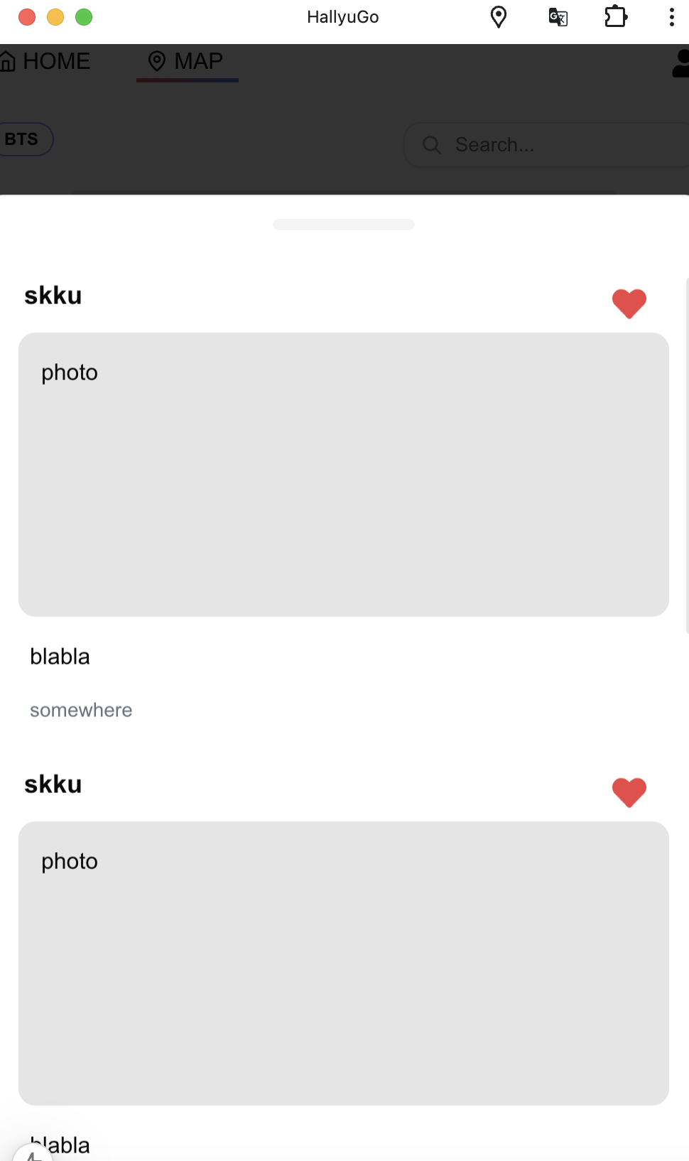
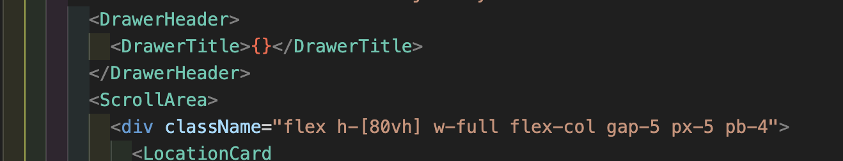
UI - Map Page
Connect Naver Map API
Implement Drawer (Bottom sheet)
Problem: Cannot scroll in the bottom sheet.
Solution: Add a <ScrollArea/> component.

Slide 10
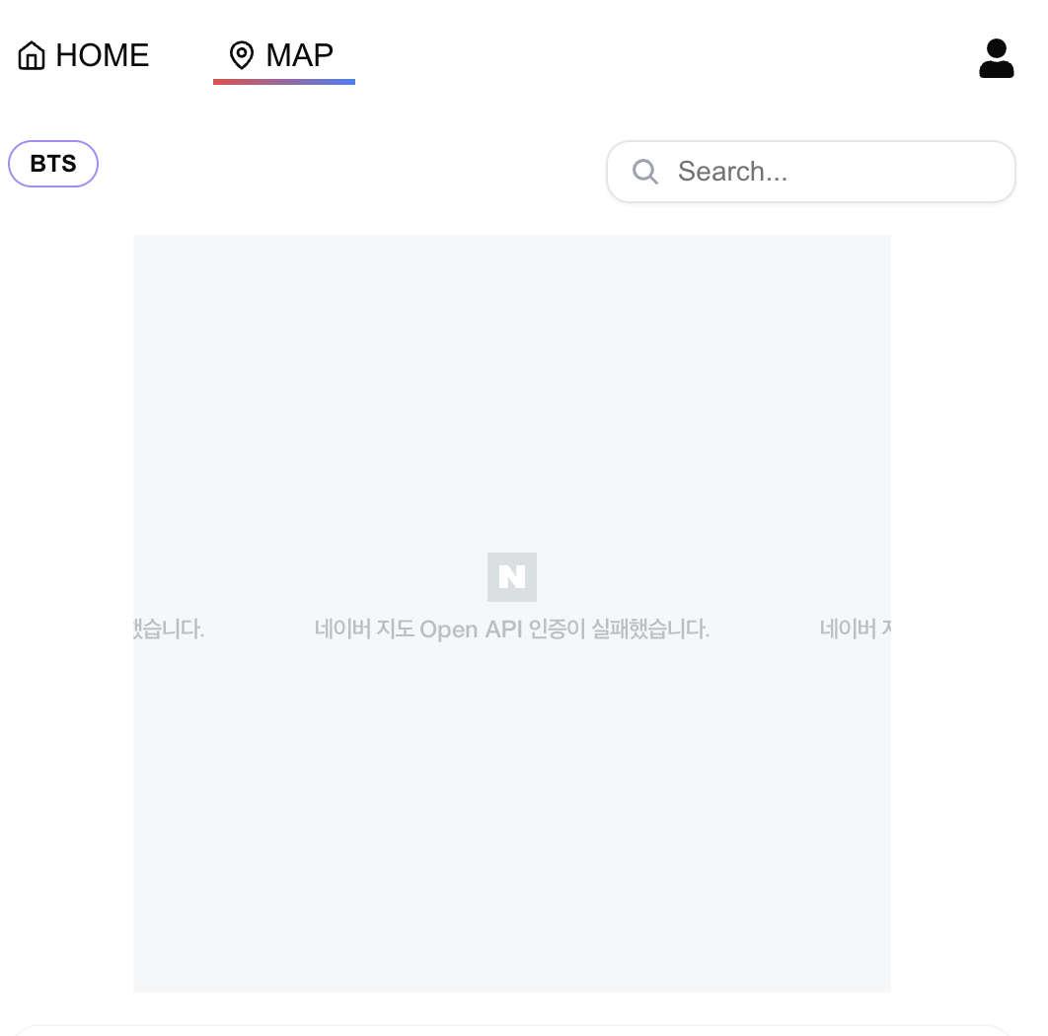
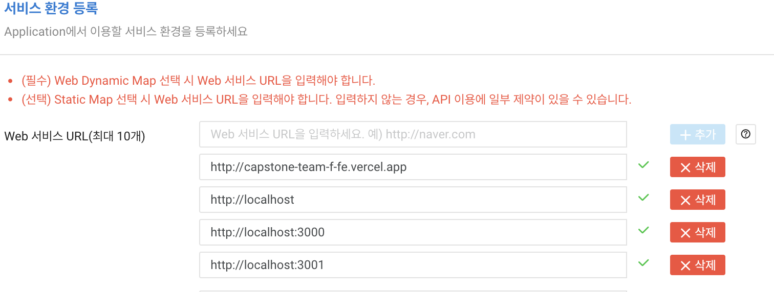
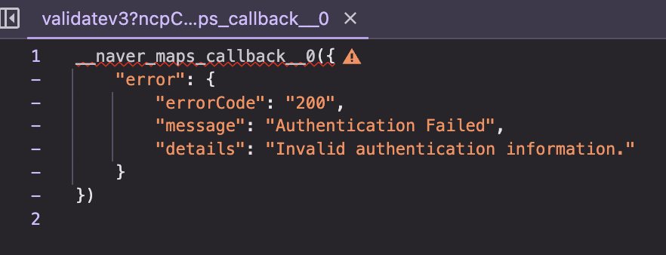
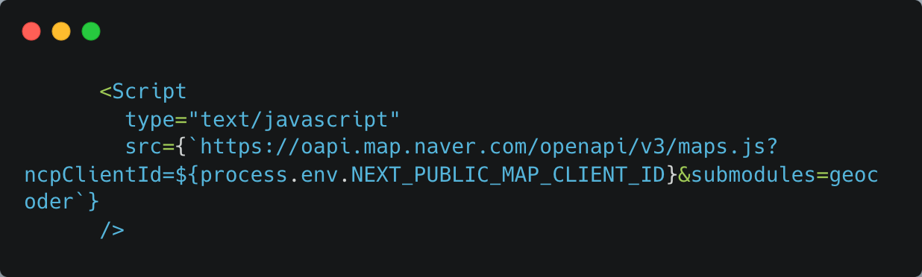
Problems and Solutions
Problem: Authentication error
Solutions:
- Add the web service URL to Naver Cloud.
- Create a ‘.env’ file and enter the ID and key.

Slide 11
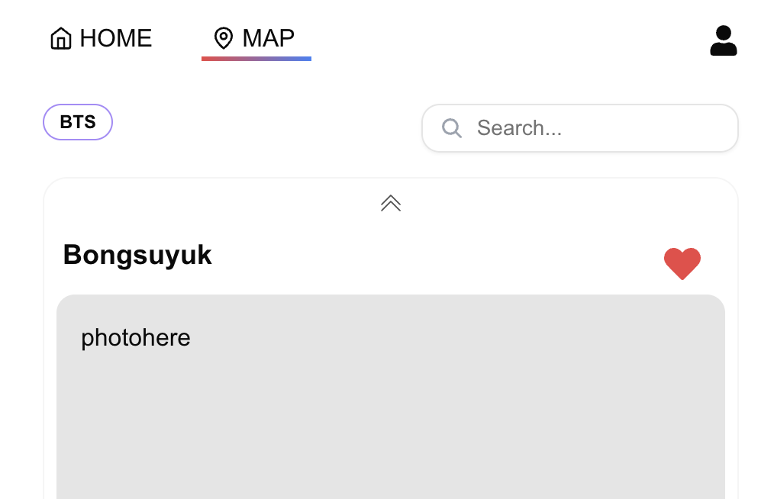
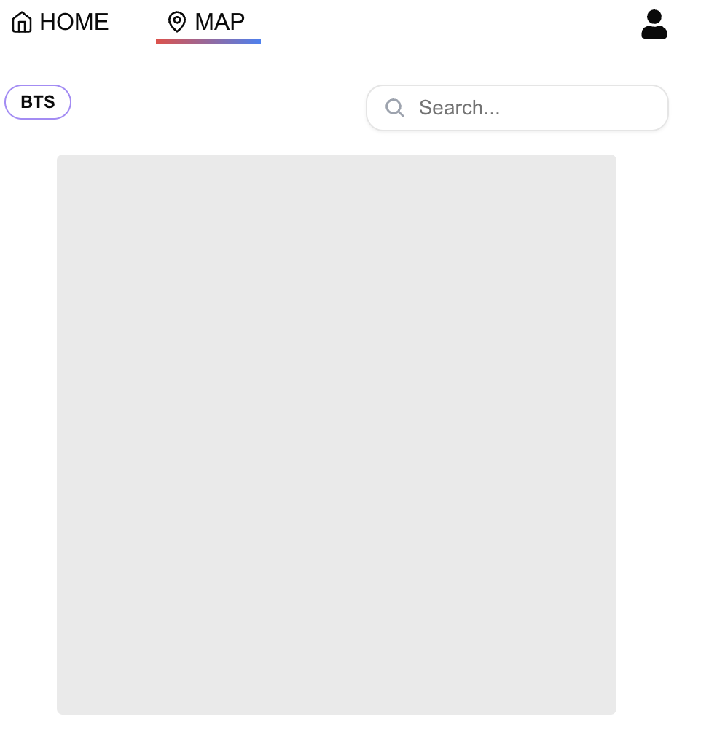
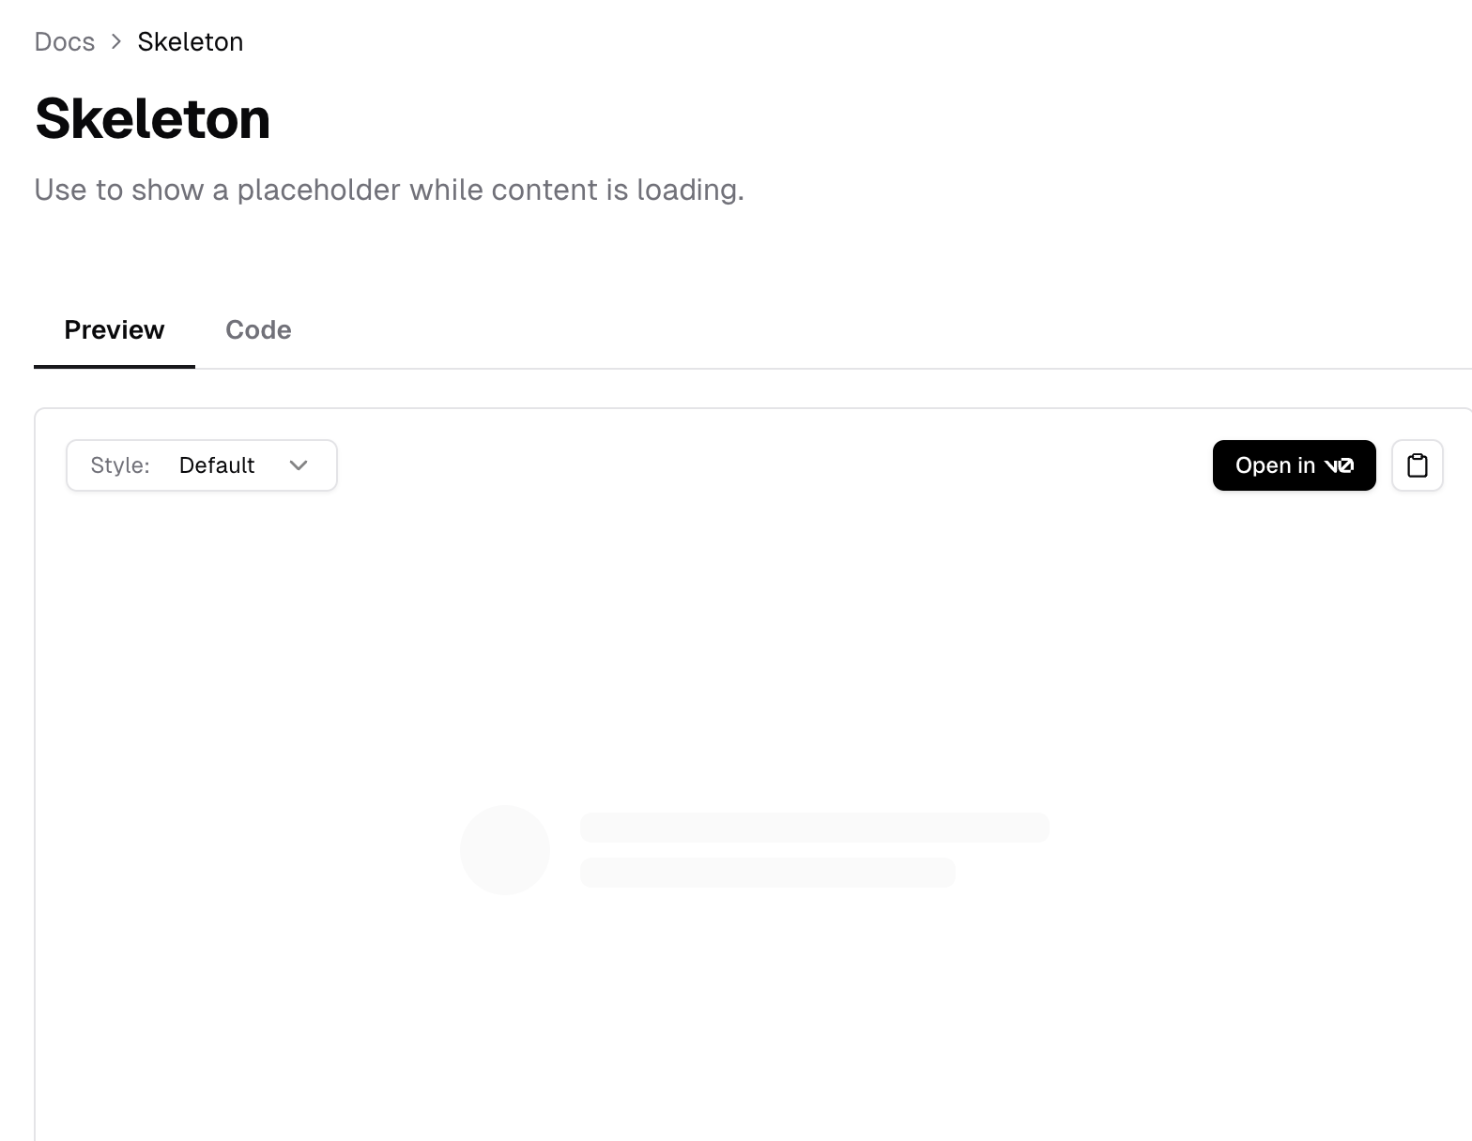
Problems and Solutions
Problems: The map API takes long to load, causing it to be invisible to users
Solution: Add a skeleton UI from ShadcnUI component to improve UX

Slide 12
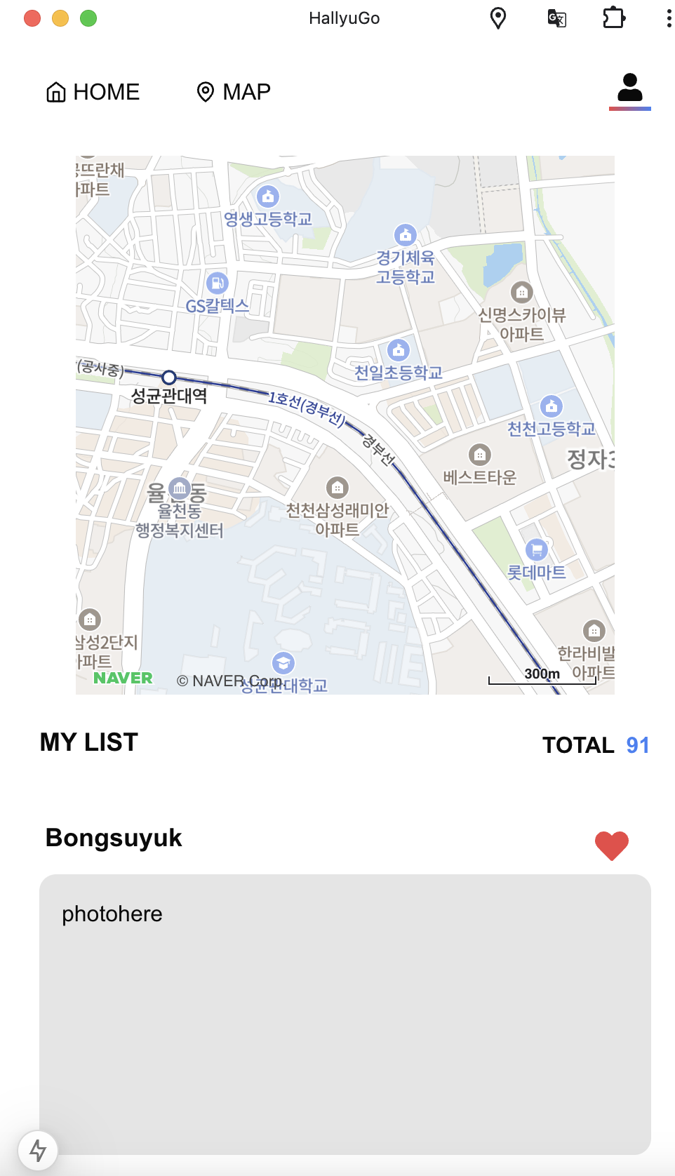
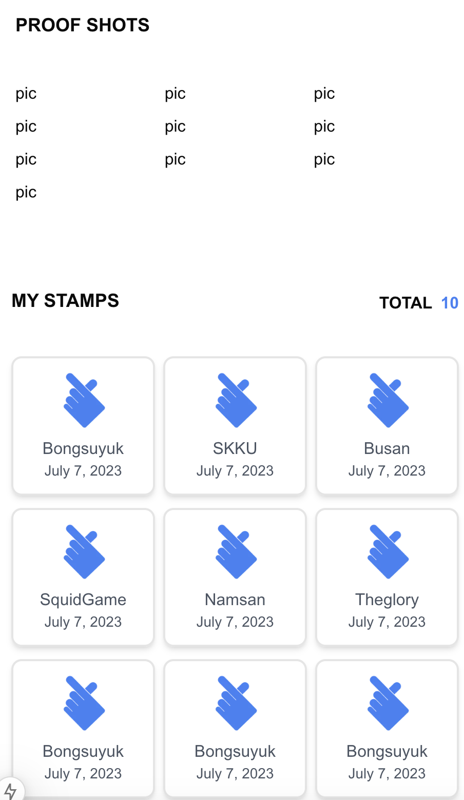
UI - My Page
Connect Naver Map API
Implement components
Abstraction and declarative
component usage

Slide 13
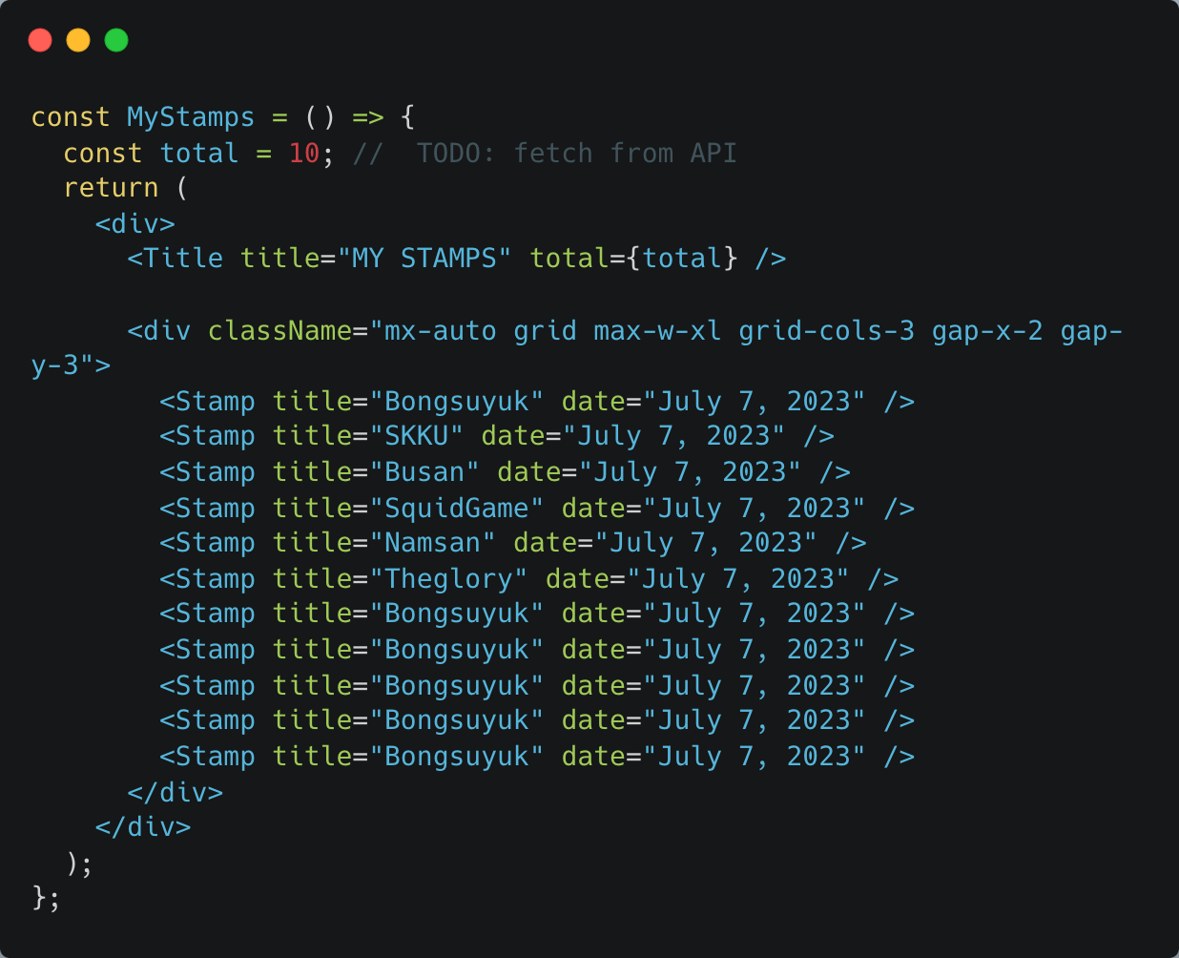
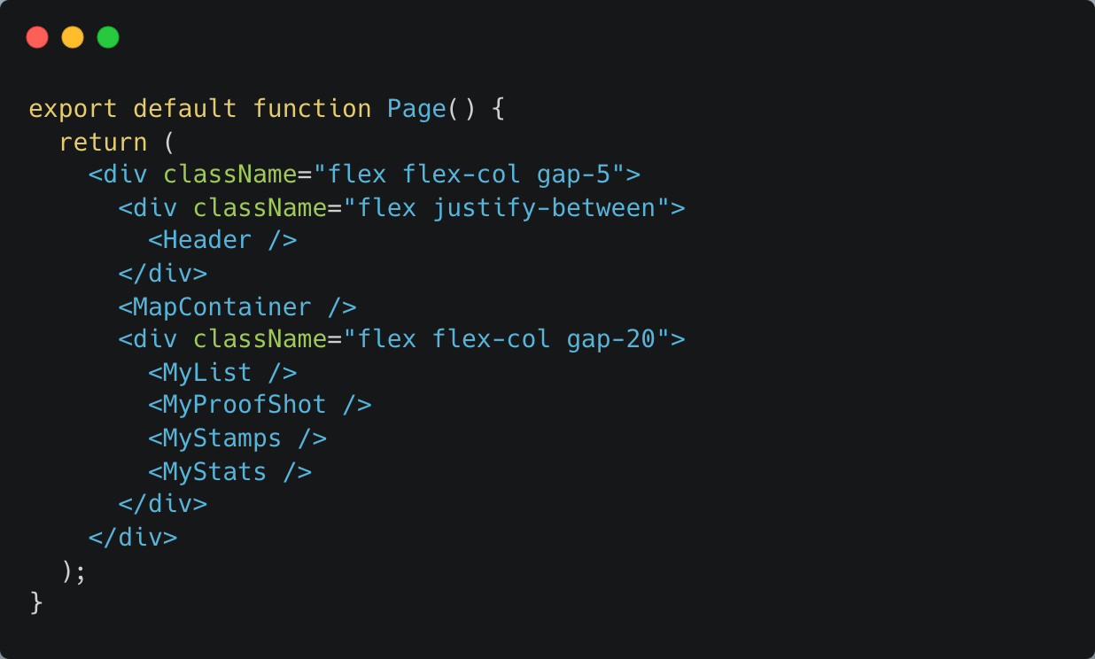
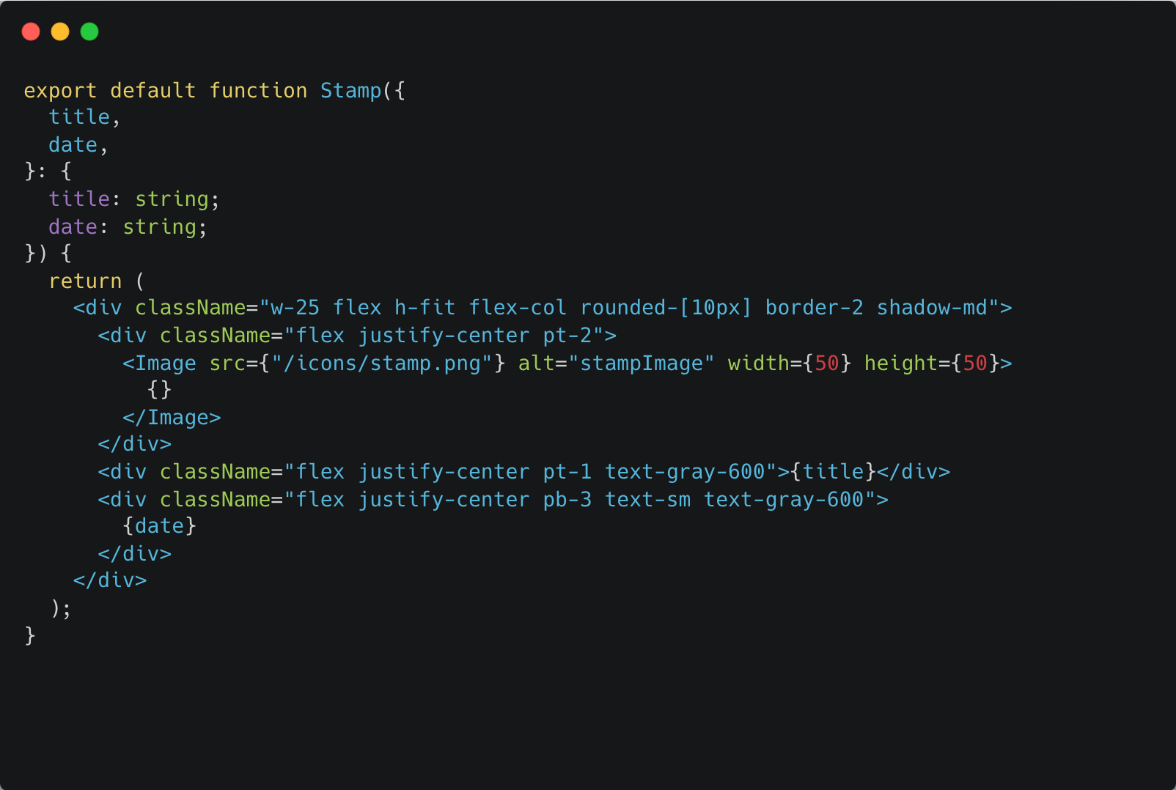
UI - My Page
@/app/my/page.tsx
TODO: Fetch datas from API

Slide 14
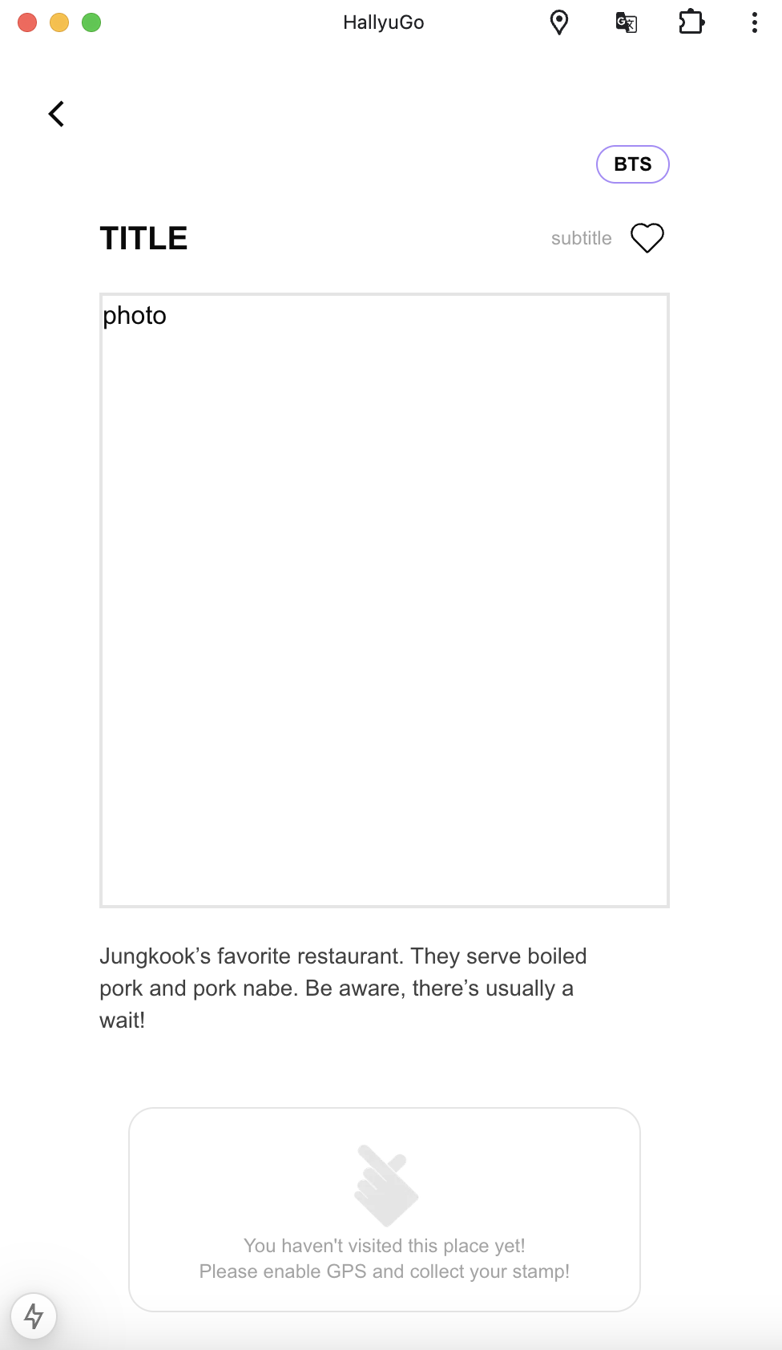
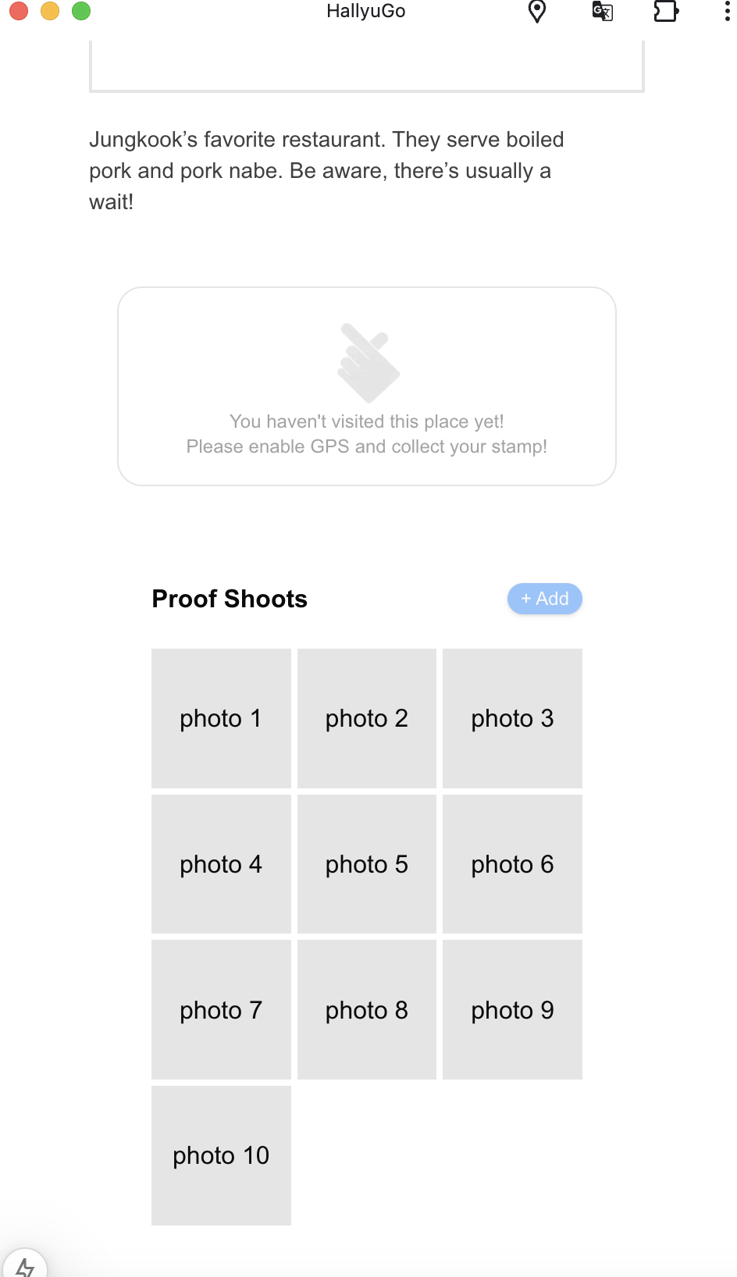
UI - Detail Page
Implement Detail page UI
Descriptions
Stamp
Proof Shoots

Slide 15
3
Implementation
Back-end

Slide 16
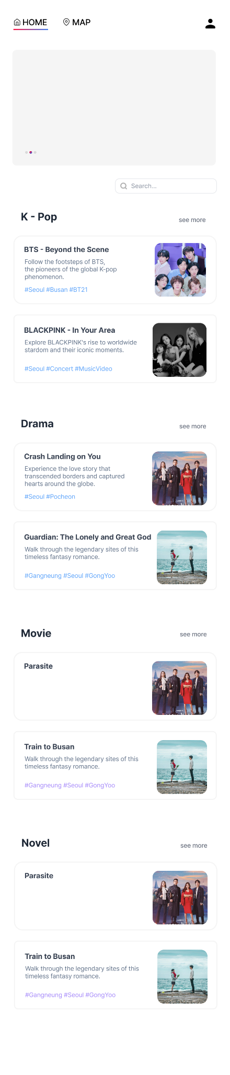
API for initial contents in Main Page
Random two contents
per each category
GET /content/initial
Notes:
Main page의 초기 화면. 각 카테고리마다 2개의 랜덤 콘텐츠(카테고리가 4개이므로 총 8개)를 조회해야 함.
/api/v1/content/initial에 get으로 요청하면 각 카테고리마다 콘텐츠의 id, title, description, category, content_image_url 배열을 얻을 수 있음.

Slide 17
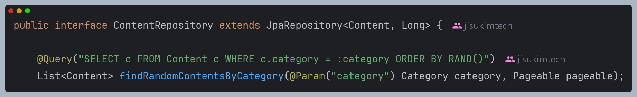
API for initial contents in Main Page
SELECT c
FROM Content c
WHERE c.category = :category
ORDER BY RAND()
Notes:
특정 category의 Content를 랜덤으로 (ORDER BY RAND()) 조회하는 쿼리
SELECT c FROM Content c -> Content의 모든 column을 반환
WHERE c.category = :category -> category가 인자로 넘어온 category랑 동일한 Content만
ORDER BY RAND() -> 랜덤으로
(파라미터에 있는 Pageable은 각 category마다 2개씩 조회하기 위한 것 (page size를 2로 전달하면 됨))

Slide 18
API for total contents in Main Page
Total contents by category
GET /content?category=
Notes:
Main page에서 각 카테고리의 see more을 클릭하면, 각 카테고리에 해당하는 모든 콘텐츠 리스트를 조회해야 함.
/api/v1/content?category={category}에 get으로 요청하면 각 카테고리마다 콘텐츠의 id, title, description, category, content_image_url 배열을 얻을 수 있음.

Slide 19
API to search contents in Main Page
Contents by keyword in title
GET /content?keyword=
Notes:
Main page에서 검색창을 이용해 검색하는 경우, title에 해당 검색어를 포함하고 있는 모든 콘텐츠를 조회해야 함. 이때, 검색어는 대소문자를 구별하지 않음.
/api/v1/content?keyword={keyword}에 get으로 요청하면 콘텐츠의 id, title, description, category, content_image_url 배열을 얻을 수 있음.

Slide 20
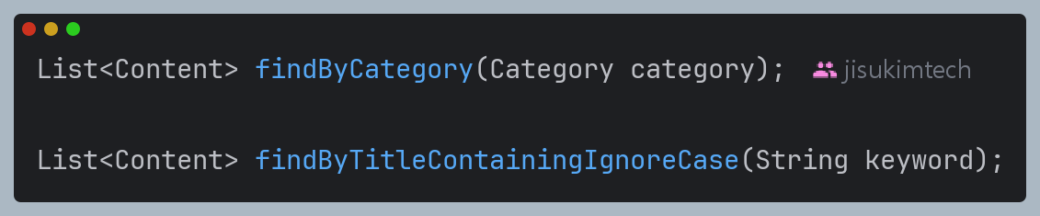
No method implementation required.
Notes:
얘네는 그냥 너무 간단해서 그냥 한 번에 보여주는 게 좋을 것 같아요!
JpaRepository를 상속받으면 메소드를 구현할 필요 없이 사용할 수 있다.
심지어 findById, findAll 같은 많이 사용되는 메소드들은 정의조차 하지 않아도 서비스에서 바로 사용할 수 있다.

Slide 21
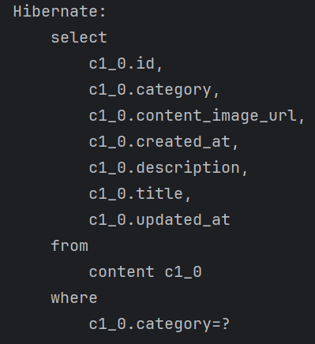
JPA automatically generates query based on method name
Notes:
findByCategory() 실행 시 발생하는 쿼리
JPA가 기본적으로 메소드 이름에 맞는 쿼리를 짜준다.

Slide 22
Trial and Error: Unauthorized Request
Unit test for Controller
Controller
Add mock(fake object)
Service
Repository
Database
Notes:
컨트롤러만 테스트하기 위해서(컨트롤러 유닛 테스트) 서비스에는 가짜 객체인 Mock을 넣어준 상태.
단순히 /content/inital로 get 요청을 보냈을 때 200 status code가 돌아오는지 확인하려고 했다.

Slide 23
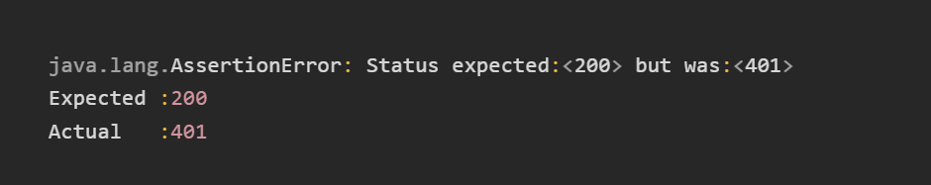
Trial and Error: Unauthorized Request
Notes:
그런데 200(성공)을 기대했는데 401이 돌아왔다.
401은 unauthorized, 즉 권한이 없는(인증을 받지 않은) 요청이라는 것이다.

Slide 24
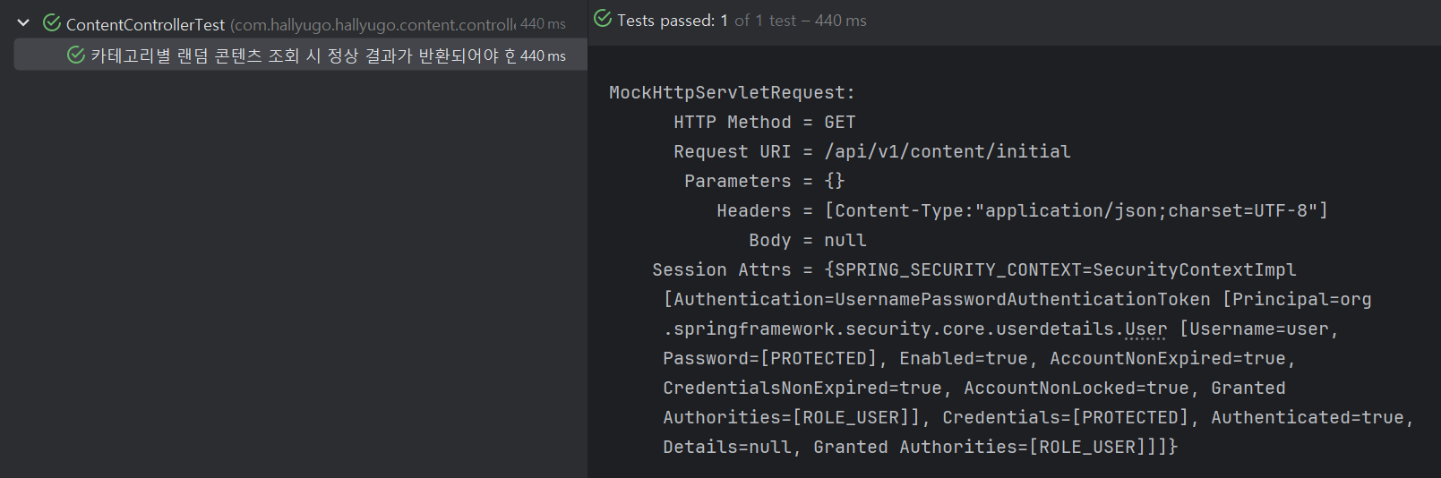
Trial and Error: Unauthorized Request
@WebMvcTest auto-configure Spring Security
Solution: @WithMockUser to be authorized
Notes:
그 이유는 컨트롤러 유닛 테스트를 위해 사용한 @WebMvcTest 애노테이션이, 직접 정의한 SecurityConfig가 아니라 Spring Security가 자동으로 설정하는 정보를 이용해서 빈을 등록하기 때문이었다. 이를 해결하는 방법은 몇 가지가 있는데 인증된 가짜 user(mock user)를 주입해주는 @WithMockUser를 테스트 클래스에 붙여서 해결했다

Slide 25
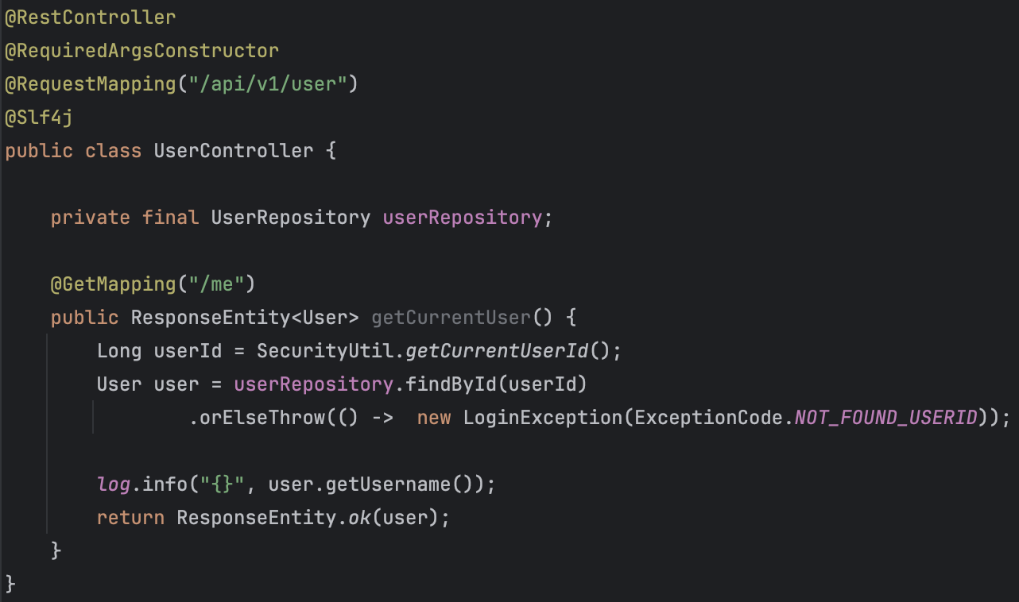
@AuthUser Annotation - New Approach
Why? - Inefficiency of existing methods
In Controller,
Duplication of code
Poor readability
Notes:
User side 컨트롤러에서 사용자 정보를 확인해야 한다. -> SecurityContextHolder에서 Authentication 객체를 꺼내고, 그 객체에서 사용자 정보를 수동으로 추출해야함 -> 번거롭다. 코드가 중복된다. 가독성이 떨어진다. -> @AuthUser 어노테이션으로 해결가능

Slide 26
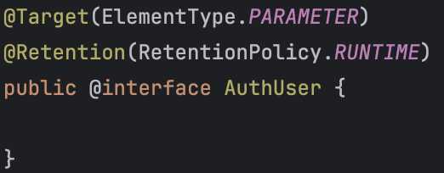
@AuthUser Annotation - New Approach
Implementation - Custom Annotation
Applied to parameter
Retained at runtime
Notes:
ElementType.PARAMETER는 메서드의 매개변수에 이 어노테이션을 붙일 수 있다는 것을 의미합니다.
어노테이션의 유효 기간을 지정합니다. RetentionPolicy.RUNTIME으로 설정했기 때문에 런타임 시점까지 이 어노테이션이 유지됩니다.
이렇게 하면 런타임에서 리플렉션을 통해 이 어노테이션을 읽을 수 있습니다. 즉, 애플리케이션 실행 중에도 이 어노테이션을 활용할 수 있습니다.

Slide 27
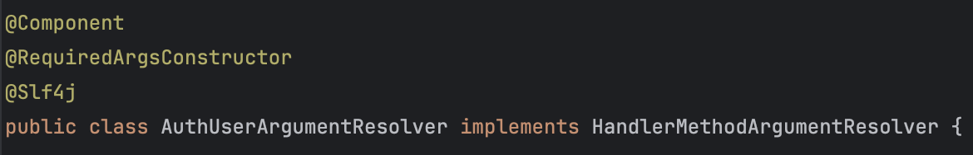
@AuthUser Annotation - New Approach
Implementation - AuthUserArgumentResolver
By this, the @AuthUser annotation is used to inject the current logged-in user information into the controller method parameter.
Notes:
ElementType.PARAMETER는 메서드의 매개변수에 이 어노테이션을 붙일 수 있다는 것을 의미합니다.
어노테이션의 유효 기간을 지정합니다. RetentionPolicy.RUNTIME으로 설정했기 때문에 런타임 시점까지 이 어노테이션이 유지됩니다.
이렇게 하면 런타임에서 리플렉션을 통해 이 어노테이션을 읽을 수 있습니다. 즉, 애플리케이션 실행 중에도 이 어노테이션을 활용할 수 있습니다.

Slide 28
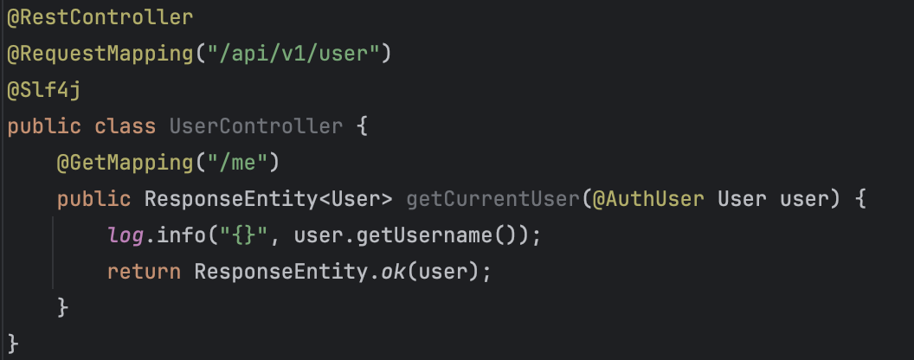
@AuthUser Annotation - New Approach
Test

Slide 29
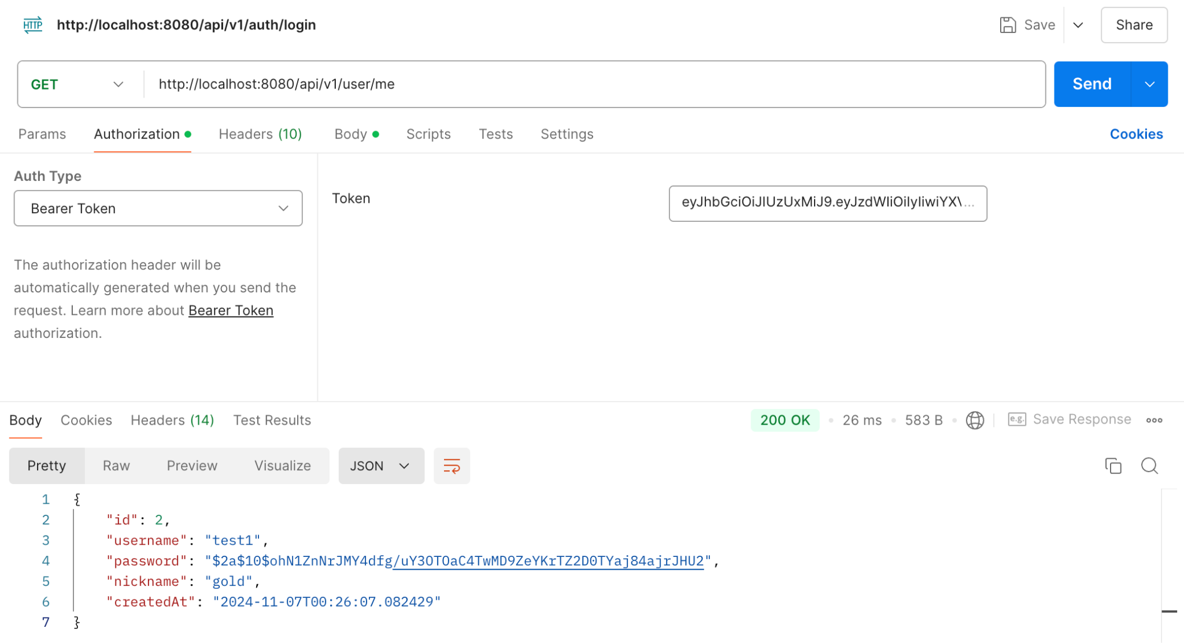
@AuthUser Annotation - New Approach
Test - Postman result

Slide 30
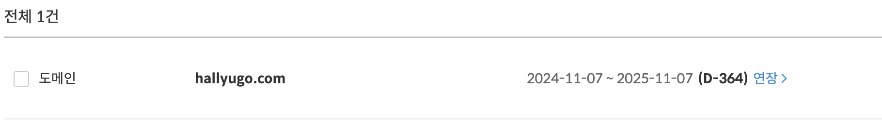
Buy Domain Address
hallyugo.com

Slide 31
4
Plans
Next week

Slide 32
Next Week
Name | Role
DaeGyo | Implement userside API, AWS Settings
YooJin | Customize Naver Map API, Connect Auth API
Jose | Connect Main Page & My Page API
Jisu | Implement APIs for Map page

Slide 33

Thanks!

